Slide 1


PROYECT SMART MANAGER
ASIGNATURA: CAPSTONE
Fernando Henn
Isaac Serrano
Fabian Curipichun
Esteban Morales
Docente Hernán Saavedra

Slide 2
Tabla de Contenidos
01
13
Problemática
14
02
Definición de sprint
15
05
Objetivo general
09
Diagramas
06
10
Objetivos específicos
Roles
03
Sprints
07
Necesidades
11
Retrospective
04
Solución
08
12
Conclusiones
Requerimientos F y NF

Slide 3

Problemática
“Tipopipo” es una pyme de alimentos enfocada a la venta de comida rápida presencial y a domicilio. Esta empresa tiene varias modalidades de ventas ya sea presencial, vía WhatsApp o PedidosYa.
Actualmente experimenta problemas significativos relacionados con el tiempo y la eficiencia en el proceso de cierre de caja y control de inventarios. Estas tareas, esenciales para el correcto funcionamiento del negocio, se realizan de manera manual, lo que genera ineficiencias, errores en el registro de transacciones y un uso inadecuado del tiempo y recursos.

Slide 4
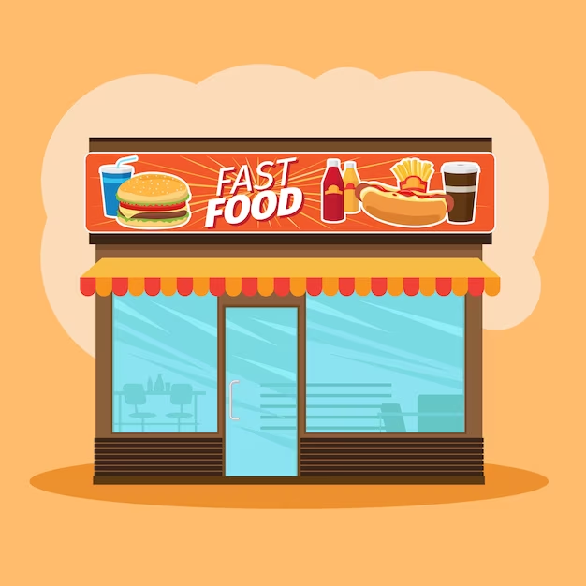
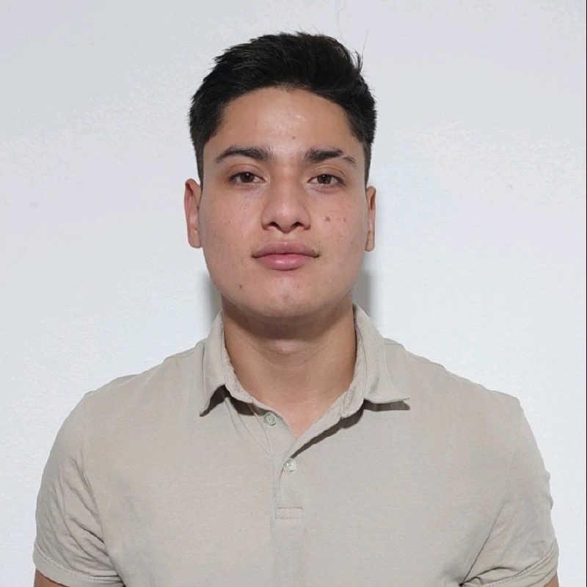
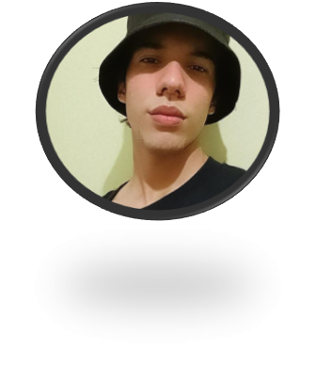
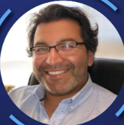
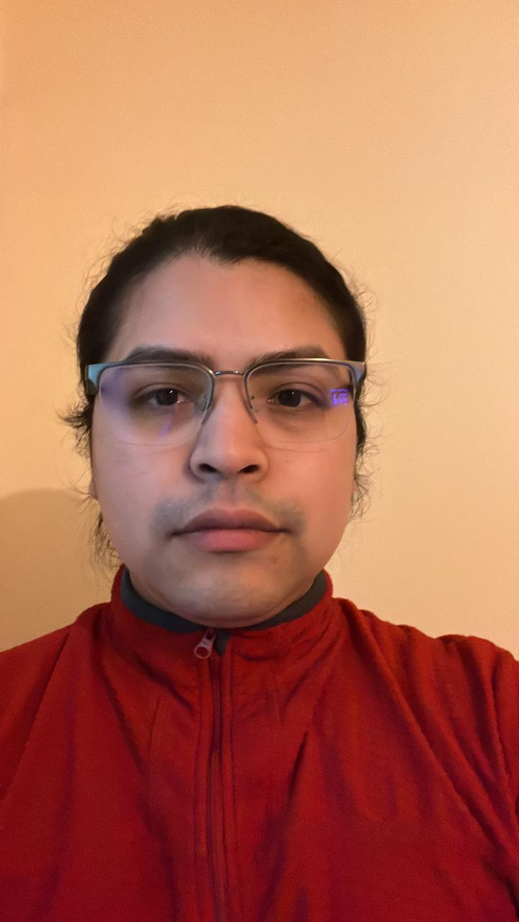
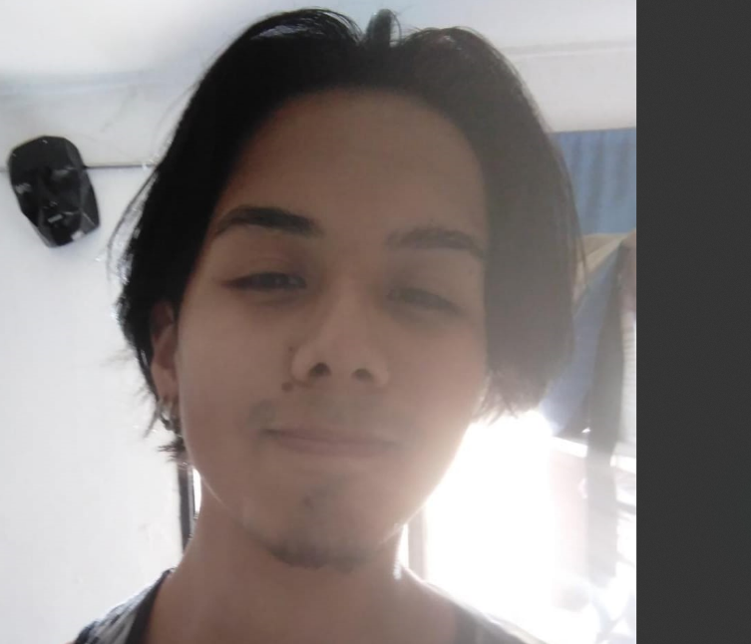

Roles
PRODUCT OWNER
SCRUM MASTER
PROJECT MANAGER
DEVELOPMENT TEAM
DEVELOPMENT TEAM
DEVELOPMENT TEAM
Hernán Saavedra
Esteban Morales
Isaac Serrano
Fabian Curipichun
DEVELOPMENT TEAM
DEVELOPMENT TEAM
DEVELOPMENT TEAM
DEVELOPMENT TEAM
Esteban Morales
Esteban Morales
Fernando Henn
Esteban Morales

Slide 5

Definición de sprint
6 Sprints consecutivos
El primer sprint comienza el día 09 de Septiembre
Cada sprint tiene una duración 2 semanas
El proyecto finaliza el día 02 de Diciembre

Slide 6
Sprints
Sprint 1
Implementación del entorno de trabajo
09/09 - 22/09
Sprint 2
Desarrollo backend y API
23/09 - 06/10
Sprint 3
Desarrollo web y móvil
07/10 - 20/10

Slide 7
Sprints
Sprint 4
Chatbot y ajustes backend
21/10 - 03/11
Sprint 5
Finalización de aplicaciones web y móvil
04/11 - 17/11
Sprint 6
Fase de ejecución y pruebas
18/11 - 02/12

Slide 8



Previamente: Sprint 0
Duración: 2 semanas
Evidencia: Guía proyecto APT asignatura Capstone, Trello.
Sprint fundamental para asegurar la eficiencia y efectividad del desarrollo del proyecto
1. Planificar el marco de trabajo respecto a las integraciones para funcionalidades.
2. Desarrollo base para la construcción del software.

Slide 9
Sprint 1 - Implementación del entorno de trabajo
Según el cronograma esta iteración se efectuó entre la semana 3 a la 4.
Se presentó como avance previamente la propuesta de solución para el cliente y la parte de evidencia documental sobre el proyecto.
Duración:
2 semanas(09/09 – 22/09)
Evidencia:
Github y Trello. Set de evidencia de Scrum
Este sprint abarcó la siguiente historia de usuario:
"Tener un entorno de trabajo bien configurado."
"Gestionar herramientas para gestionar el proyecto."

Slide 10
Sprint 2 – Desarrollo backend y API
Historias de usuario:
"Tener un sistema de gestión de base de datos."
"Crear una API que permita la comunicación."
Duración:
2 semanas(23/09– 06/10)
Evidencia:
Github y Trello. Set de evidencias Scrum

Slide 11
Sprint 3 - Desarrollo móvil y web
Según el cronograma esta iteración se efectuó entre la semana 7 a la 8.
Duración:
2 semanas(07/10 – 20/10)
Evidencia:
Github y Trello. Set de evidencia de Scrum
Este sprint abarcó la siguiente historia de usuario:
"Una interfaz fácil de usar en la web."
"Quiero poder acceder desde mi celular a la app."

Slide 12
Presente: Sprint 4 – Chatbot y ajustes backend
Historias de usuario:
"Sería útil poder agregar nuevas categorías de productos, así todo está bien organizado y es más fácil de encontrar."
"Quiero poder darle a cada usuario el rol que le corresponde, para que accedan sólo a lo que les toca."
Duración:
2 semanas(21/10– 03/11)
Evidencia:
Github y Trello. Set de evidencias Scrum

Slide 13

Solución
La solución para Tipopipo consiste en un sistema web y móvil que optimiza las áreas de ventas, inventarios y proveedores. Incluye una interfaz intuitiva, un chatbot con inteligencia artificial para atención 24/7, y herramientas para gestionar ventas, controlar inventarios y cotizar productos. Esta solución moderniza los procesos, reduce tiempos operativos y mejora la satisfacción del cliente, contribuyendo a la eficiencia y crecimiento de la empresa.

Slide 14

Objetivo general
Desarrollar una plataforma web y una aplicación móvil que optimicen el cierre de caja y la gestión de inventarios en la pyme "Tipopipo", integrando automatización del control de stock, gestión del flujo de efectivo, y un chatbot para WhatsApp con IA.

Slide 15

Objetivos específicos
Automatización del control de stock: Implementar un sistema que descuente productos en tiempo real y actualice el inventario automáticamente con al menos un 90% de precisión.
Gestión automatizada del flujo de efectivo: Desarrollar un módulo que registre y controle el dinero ingresado en caja, permitiendo una reconciliación diaria automática con una tasa de error inferior al 5%.
Chatbot para ventas en WhatsApp: Crear un chatbot que gestiona ventas y selecciones de pago, logrando automatizar al menos el 80% de las interacciones de ventas a través de WhatsApp con IA.

Slide 16
Necesidades
Historias de usuario
ID | Como... | Necesito... | Para... | Criterio de Aceptación
H01 | Dueño | "Quiero poder entender claramente qué necesita el sistema" | Alcanzar los objetivos del negocio | Se presenta un documento claro sobre los requerimientos
H02 | Equipo | "Sería genial poder tener un documento específico sobre la dirección del proyecto." | Alinear tareas y objetivos | Plan de dirección del proyecto aprobado
H03 | Desarrolladores | "Tener un entorno de trabajo bien configurado." | Empezar a programar sin complicaciones | El entorno está configurado y documentado correctamente
H04 | Equipo | "Gestionar herramientas para gestionar el proyecto." | Facilitar la programación y seguimiento | Las herramientas están implementadas y en uso
H05 | Equipo | "Tener un sistema de gestión de base de datos." | Manejar bien la información sobre productos y ventas | La base de datos está creada y operativa

Slide 17
Necesidades
Historias de usuario
ID | Como... | Necesito... | Para... | Criterio de Aceptación
H06 | Desarrolladores | "Crear una API que permita la comunicación." | Conectar el backend y frontend | La API esta documentada y funciona correctamente
H07 | Cliente | "Una interfaz fácil de usar en la web." | Responde mejor la gestión interna | La interfaz es intuitiva y ha sido validada por usuarios
H08 | Secretaria/Empleado | "Quiero poder acceder desde mi celular a la app." | Buscar productos, seleccionar y gestionar stock | La app es accesible y funcional en dispositivos móviles
H09 | Cliente | “Interactuar con un chatbot en Whatsapp con IA.” | Realizar consultas y pedidos | El chatbot responde adecuadamente y permite realizar pedidos
H10 | Cliente | “Quiero interactuar con el chat de manera amigable” | Facilitar la interacción | La interfaz del chatbot es clara y fácil de usar

Slide 18
Requerimientos funcionales
[R-N°] | Epica | [Nombre del Requerimiento] | Actores Relacionados | [Descripción corta del requerimiento]
RF.1 | EPI-000 | Autenticación de cuentas | Todos los actores relacionados. | El usuario deberá ingresar un nombre de usuario y una clave para poder ingresar al sistema.
RF.10 | EPI-001 | Agregar producto CRUD | Secretario | El sistema debe permitir al secretario agregar productos al catálogo
RF.13 | EPI-001 | Agregar ingredientes CRUD | Secretario | El sistema debe permitir al secretario agregar ingredientes al producto
RF.16 | EPI-001 | Disponibilidad de stock CRUD | Sistema | El sistema debe mantener un registro del inventario de productos e ingredientes

Slide 19
Requerimientos funcionales
RF.20 | EPI-002 | Búsqueda de productos (Imagen) | Trabajador | El sistema debe permitir al trabajador buscar productos por imagen de producto
RF.21 | EPI-002 | Carrito de compra en plataforma | Trabajador | El sistema debe permitir al trabajador agregar productos a un carrito de compra
RF.54 | EPI-002 | Resumen de Inventario Diario | Administrador, Secretario, Trabajador | El sistema debe generar un reporte diario con un resumen del inventario actual, mostrando la cantidad de cada producto e ingrediente disponible, así como los productos que están próximos a agotarse.
RF.55 | EPI-002 | Reporte Detallado de Ventas Diarias | Gerente, Administrador | El sistema debe generar un reporte diario de ventas, que incluya el detalle de todas las transacciones del día, con la información de cada venta: productos vendidos, cantidades, montos totales, forma de pago, y el trabajador que gestionó cada transacción.

Slide 20





Requerimientos no funcionales
Rendimiento
Seguridad
Escalabilidad
Disponibilidad
Usabilidad
____________
____________
____________
____________
____________

Slide 21
Requerimientos no funcionales
Garantizar el rendimiento, manejando hasta 50 transacciones simultáneas en menos de 2 segundos.
Asegurar la disponibilidad, manteniendo el sistema activo de 09:00 a.m. a 04:00 a.m.
Proteger la seguridad de los datos, cifrando la información sensible con estándares adecuados.
Implementar autenticación de dos factores (2FA) para usuarios con privilegios elevados.
Permitir escalabilidad, añadiendo recursos según la demanda sin afectar el rendimiento.
Asegurar la portabilidad en múltiples plataformas y entornos.

Slide 22
Sprint 0 backlog
Elemento de trabajo pendiente | Puntos de historia | Responsable | Estado | Estimado original
H01 "Quiero poder entender claramente qué necesita el sistema" | 55
Definir backlog y requisitos |  | Equipo TI | COMPLETO | 25
Crear roadmap del proyecto y entregables |  | Equipo TI | COMPLETO | 30
H02 "Sería genial poder tener un documento específico sobre la dirección del proyecto." | 55
Asignar roles y responsabilidades |  | Equipo TI | COMPLETO | 20
Plan de direcciòn del proyecto |  | Equipo TI | COMPLETO | 8
Organizar reuniones iniciales |  | Equipo TI | COMPLETO | 20
Total | 110 |  |  | 103

Slide 23
Sprint 1 backlog
Elemento de trabajo pendiente | Puntos de historia | Responsable | Estado | Estimado original
H03 "Tener un entorno de trabajo bien configurado." | 50
Entorno implementado |  | Equipo TI | COMPLETO | 25
Configurar herramientas de desarrollo |  | Equipo TI | COMPLETO | 25
H04 "Gestionar herramientas para gestionar el proyecto." | 62
Crear repositorio en Github y Trello |  | Equipo TI | INCOMPLETO | 56
Total | 112 |  |  | 106

Slide 24
Sprint 2 backlog
Elemento de trabajo pendiente | Puntos de historia | Responsable | Estado | Estimado original
H05 "Tener un sistema de gestión de base de datos." | 50
Desarrollar login y logout dentro del sistema. |  | Fernando Henn, Fabian curipichun | COMPLETO | 50
H06 "Crear una API que permita la comunicación." | 50
Desarrollar sección de categoría. |  | Fernando Henn, Fabian curipichun | INCOMPLETO | 15
Modificación de backend |  | Isaac Serrano | COMPLETADO | 15
Desarrollo de modelo de producto en el backend |  | Isaac Serrano | COMPLETO | 10
Desarrollar el bot con IA que genere la solución |  | Esteban morales | COMPLETO | 10
Total | 100 |  |  | 92

Slide 25
Sprint 3 backlog
Elemento de trabajo pendiente | Puntos de historia | Responsable | Estado | Estimado original
H07 "Una interfaz fácil de usar en la web." | 50
Implementar autenticación |  | Fernando Henn, Fabian curipichun | INCOMPLETO | 15
Documentar el desarrollo de Frontend |  | Fernando Henn, Fabian curipichun | INCOMPLETO | 35
H08 "Quiero poder acceder desde mi celular a la app." | 50
Implementación de pantallas principales en web y móvil |  | Isaac Serrano | COMPLETO | 46
Total | 100 |  |  | 94

Slide 26
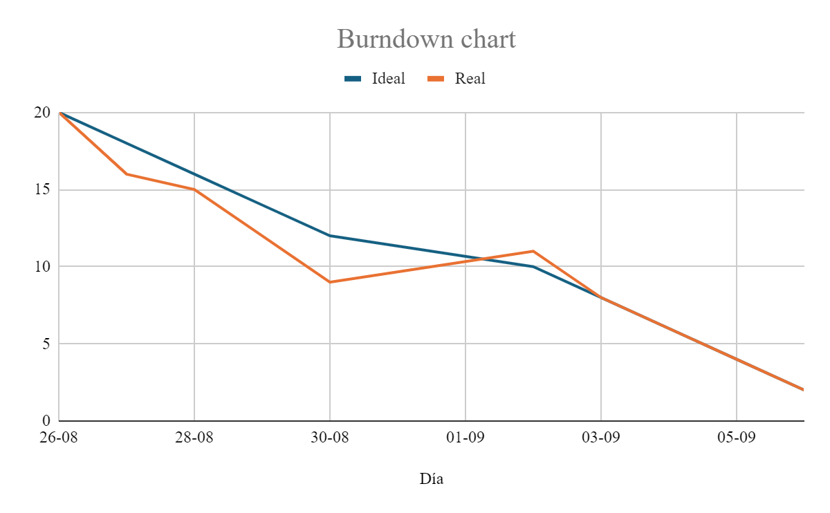
Burndown chart 0

Slide 27
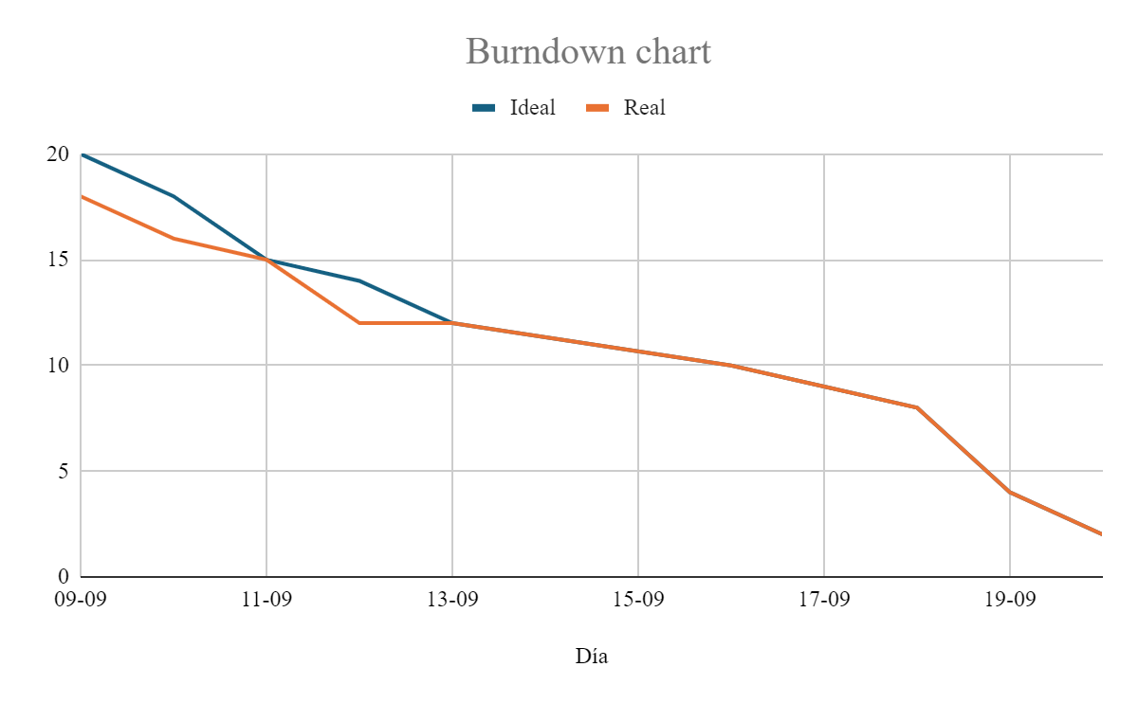
Burndown chart 1

Slide 28
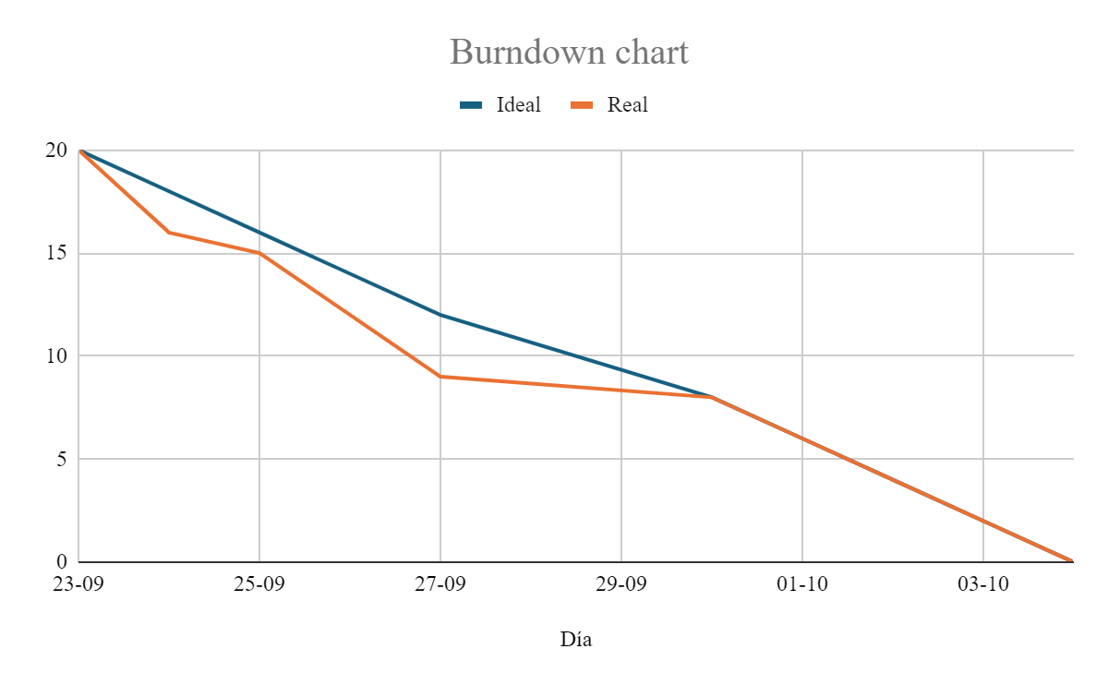
Burndown chart 2

Slide 29

Impediment log sprint 0

Slide 30
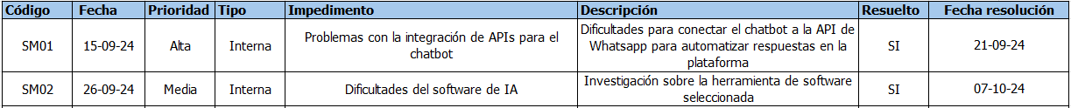
Impediment log sprint 1

Slide 31

Impediment log sprint 2

Slide 32
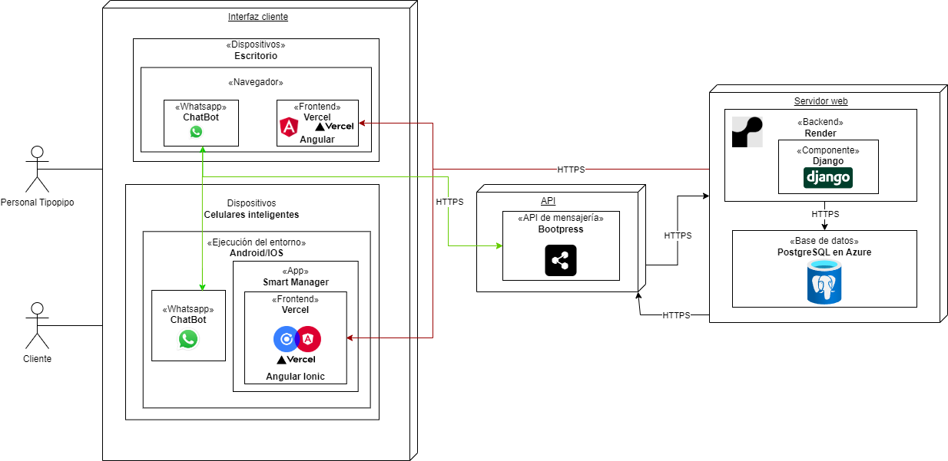
Diagrama de despliegue

Slide 33
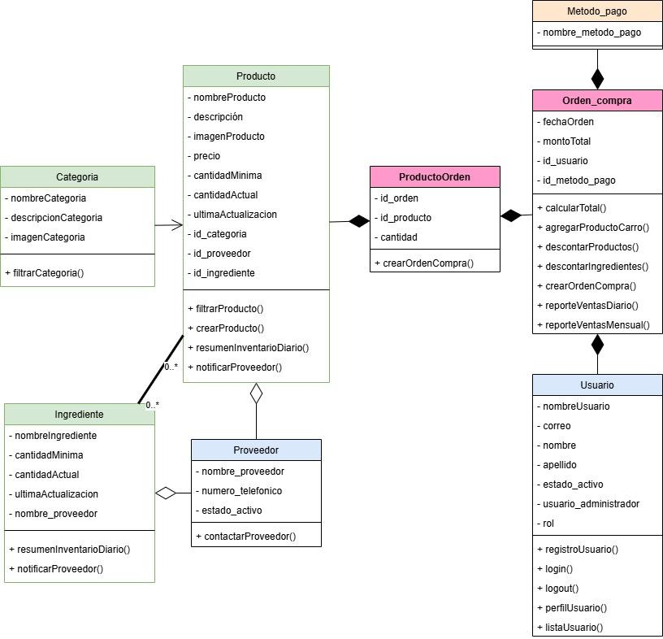
Diagrama de clases

Slide 34
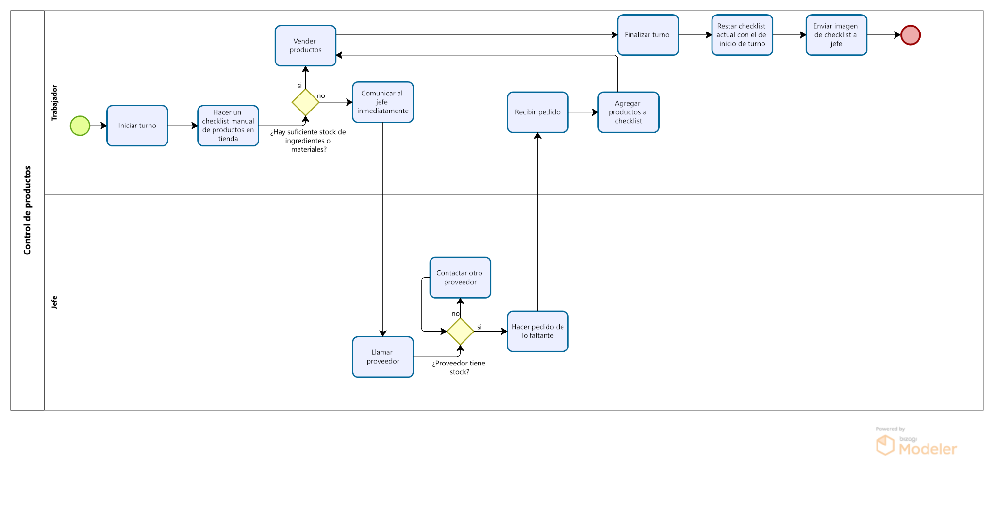
Vista de procesos (BPMN control AS IS)

Slide 35
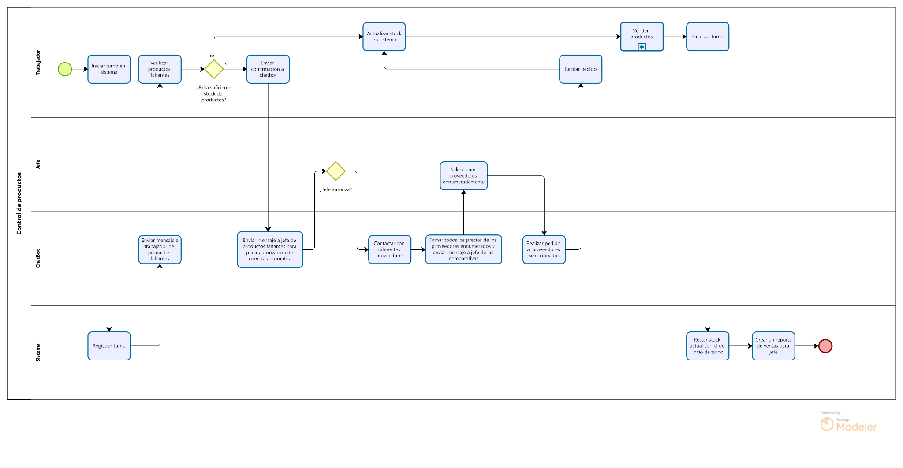
Vista de procesos (BPMN control TO BE)

Slide 36
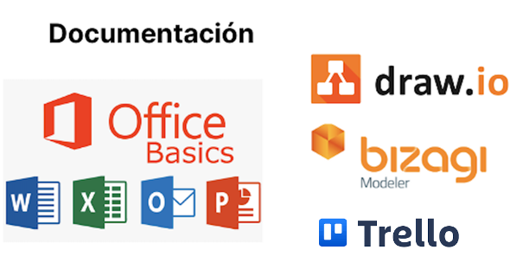

Tecnologías utilizadas

Slide 37
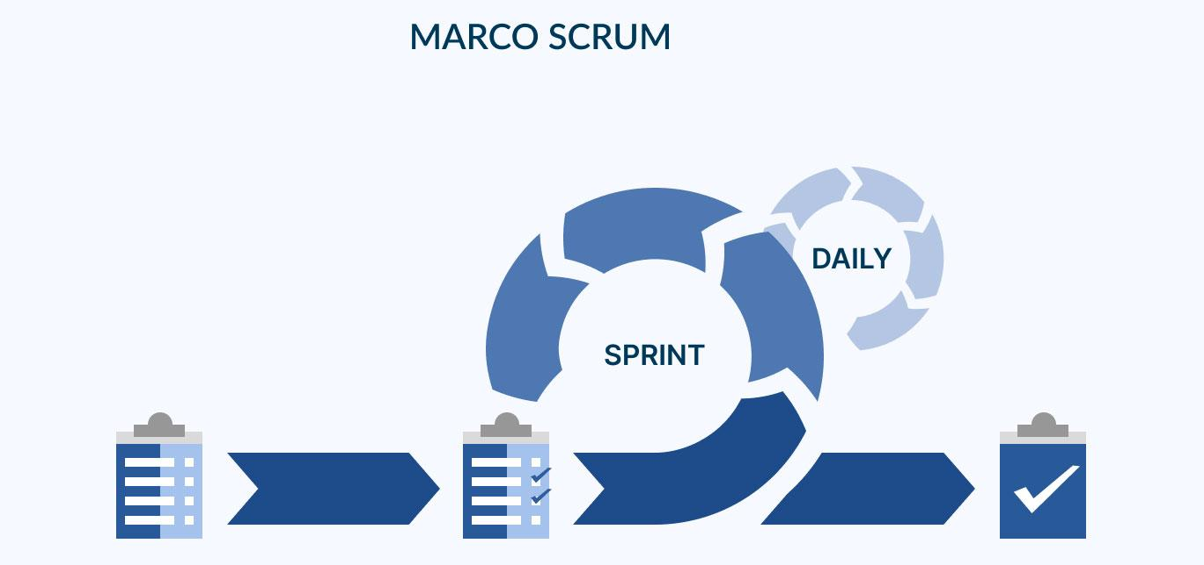
Metodología

Slide 38
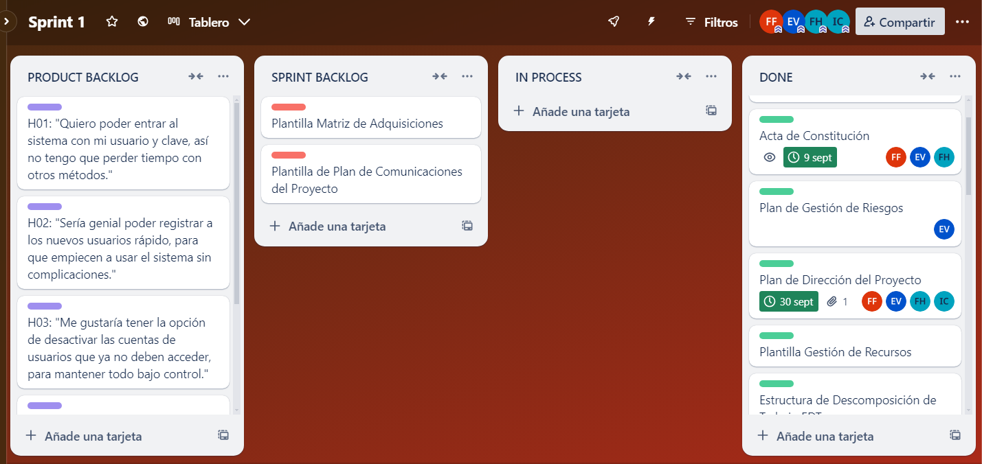

Slide 39
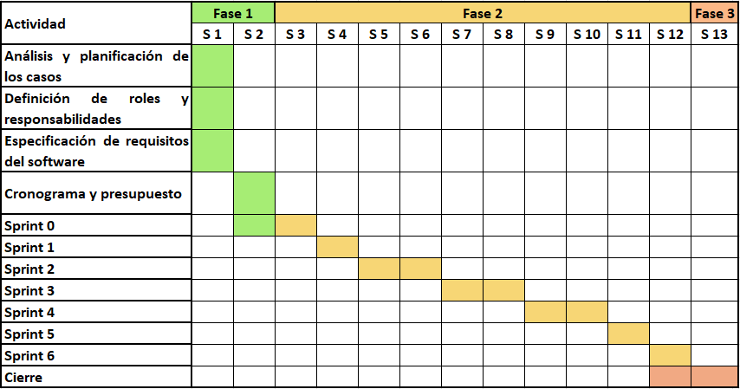
Planificación

Slide 40
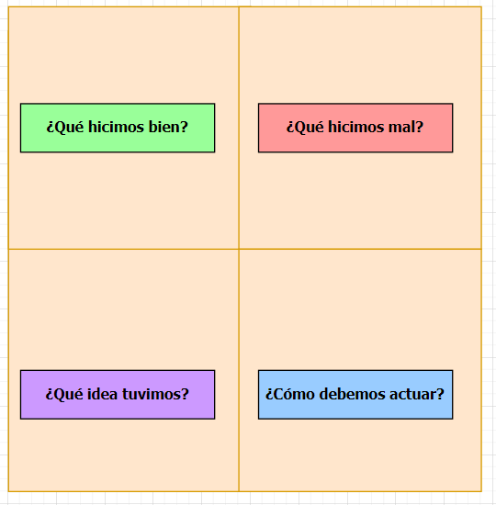
Retrospective

Slide 41
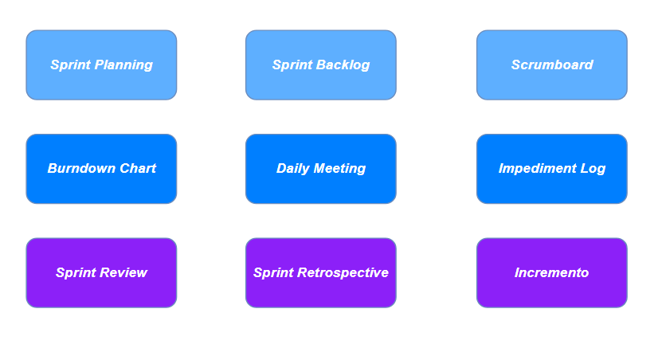
Evidencias de sprints

Slide 42
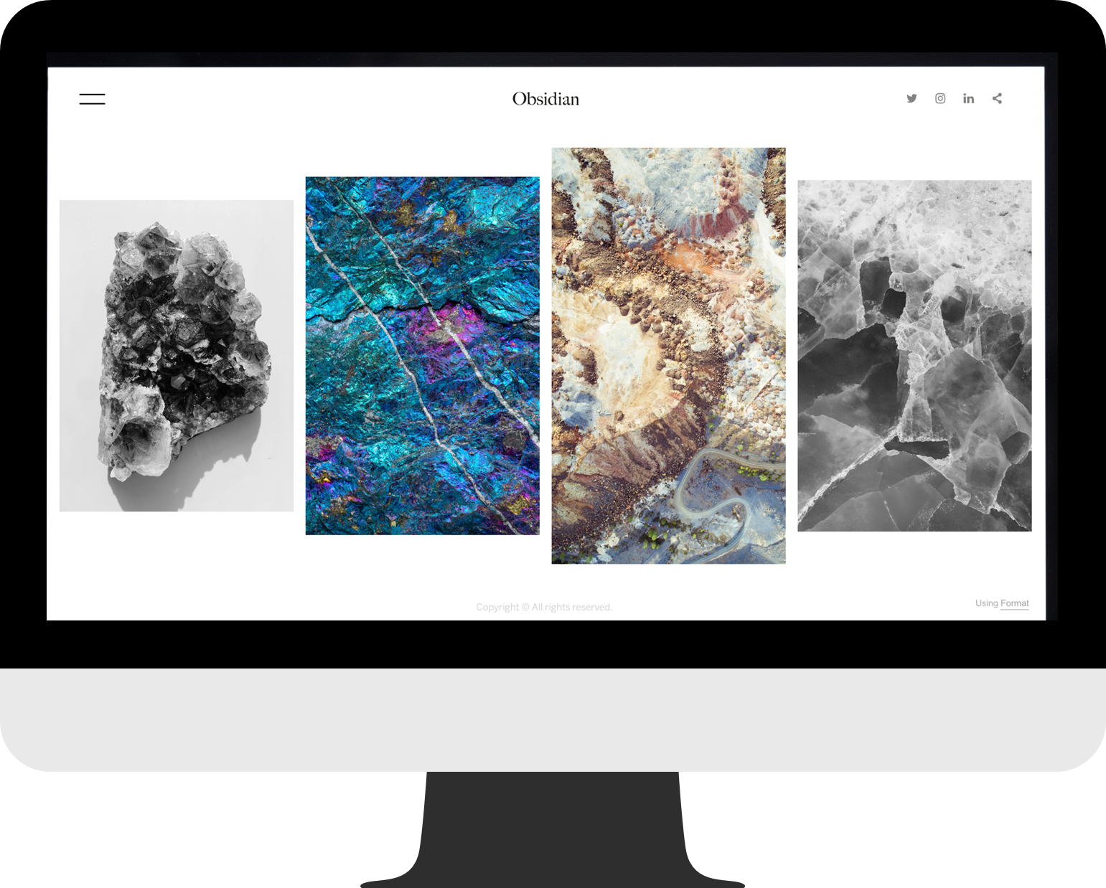
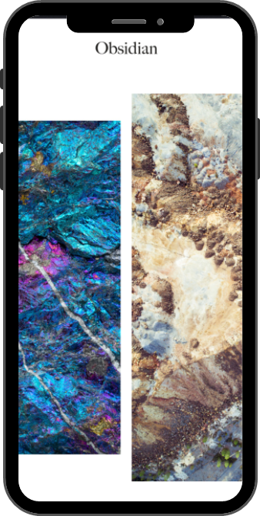
Demo
Prueba del bot

Slide 43

Conclusiones

